Slide 1
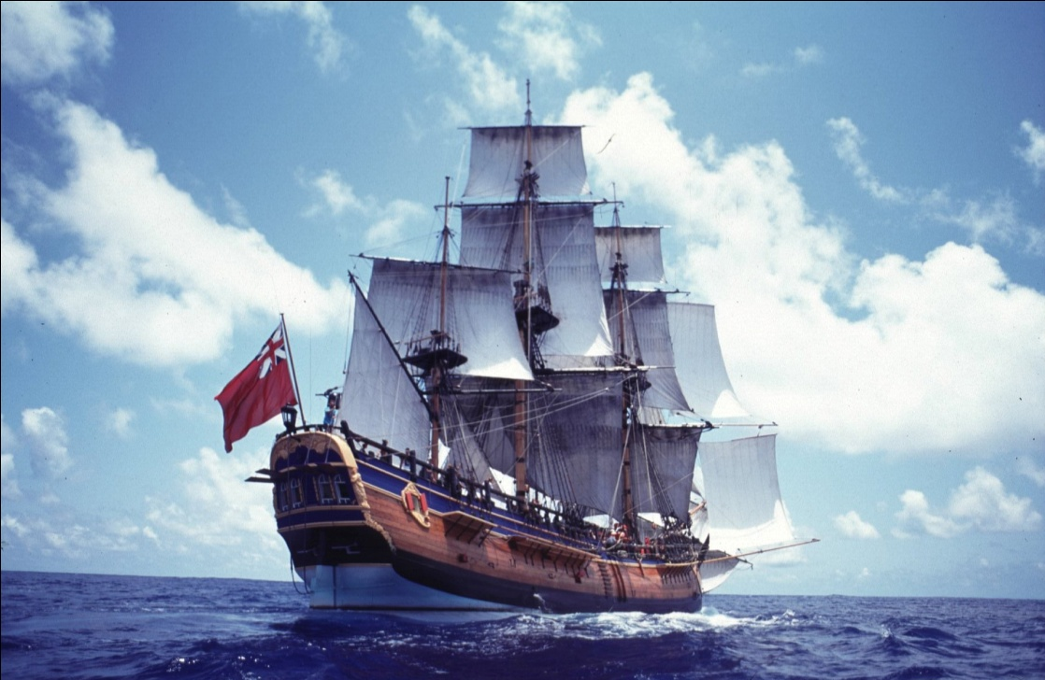
Джеймс Кук
Знаменитый исследователь, картограф
первооткрыватель
Материалы по теме подготовил
ученик 7«б» класса
Савкин Антон

Slide 2
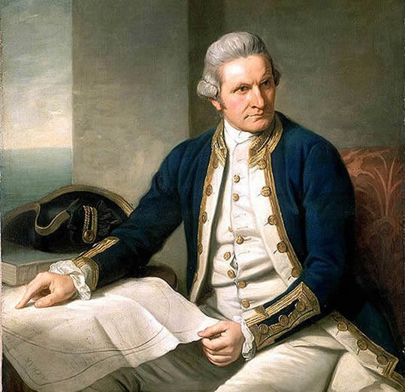
Историческая справка
Джеймс Кук - знаменитый английский военный моряк, исследователь, картограф и первооткрыватель.
Родился 1728 года в Мартоне (Йоркшир) в семье наемного рабочего. Умер в 1779 году при сражении с гавайскими островетянами.
Возглавлял три кругосветные экспедиции по исследованию Мирового океана. Во время этих экспедиций совершил ряд географических открытий. Обследовал и нанёс на карту:

Slide 3
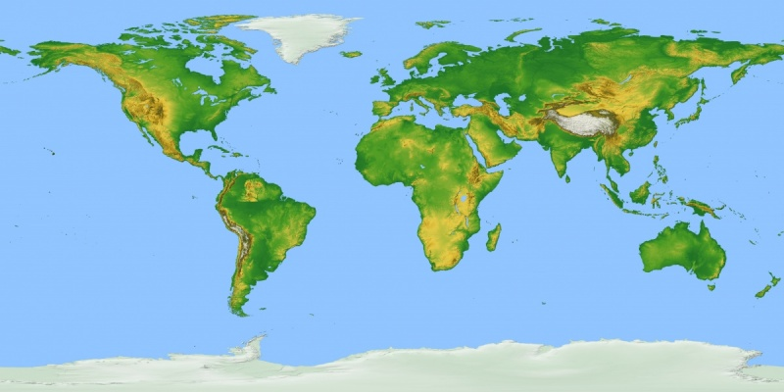
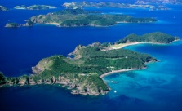
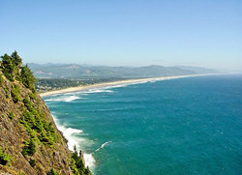
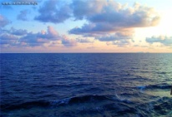
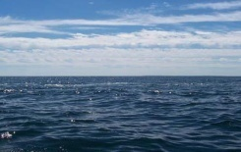
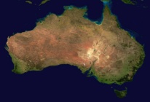
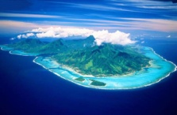
Канада
Побережье
Северной Америки
Атлантический океан
Тихий океан
Австралия
Индийский океан
Новая Зеландия

Slide 4
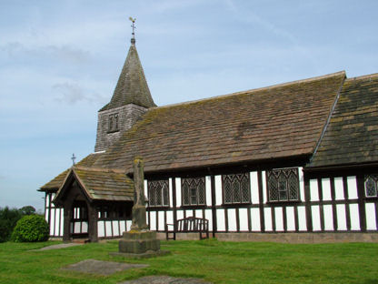
Детство и юность Джеймса Кука
Все детство и юность будущего мореплавателя прошло в уютном крестьянском домике. Впрочем, в то время, когда маленький Джеймс ходил в сельскую школу, ничто не предвещало, что когда-нибудь он станет великим мореплавателем.

Slide 5
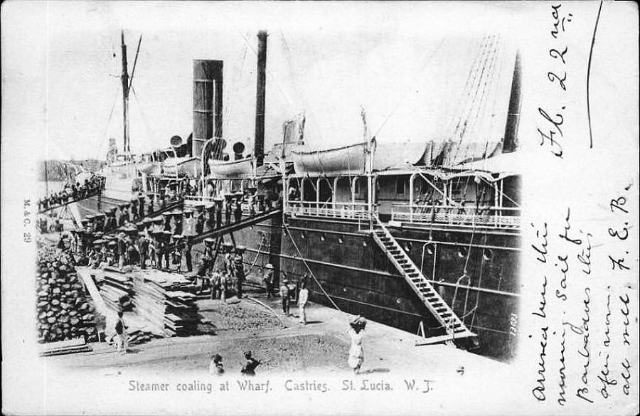
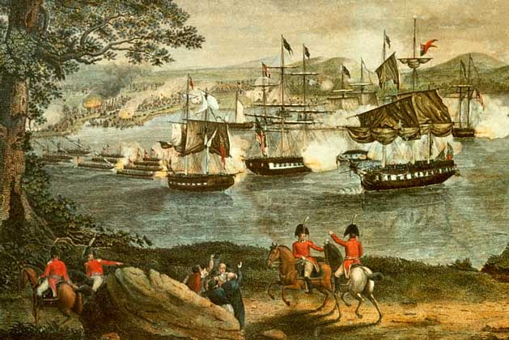
Отец хотел видеть сына коммерсантом и отдал в ученики к галантерейщику. Тринадцатилетний Джеймс проявил характер, ушел от хозяина и нанялся юнгой на угольное судно "Фри-Лов". Но через некоторое время он предпочел оставить торговый флот и стал матросом Королевского военно-морского флота. А уже через два года - капитаном собственного корабля, который бороздил воды вокруг Америки.

Slide 6
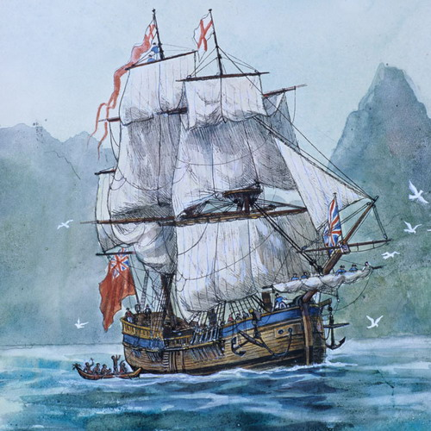
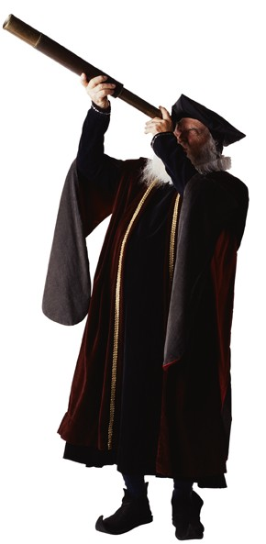
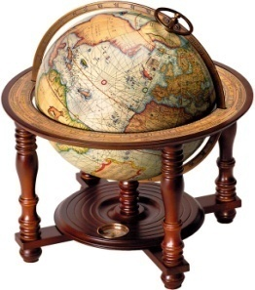
Первая экспедиция (1768-1771)
В 1768 году Лондонское Королевское общество решило направить в Тихий океан астрономическую экспедицию для наблюдения прохождения планеты Венера через диск Солнца. После долгих споров начальником экспедиции был назначен лейтенант Королевского флота Джеймс Кук.
Экспедиционное плавание корабля "Индевор" продолжалось три года с 1768 года, по 1771 год. Астрономические наблюдения осуществлялись с острова Таити и прошли успешно.

Slide 7
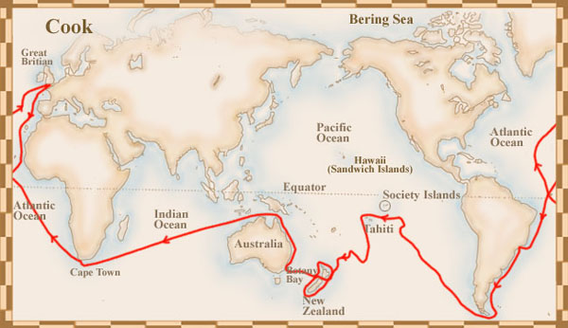
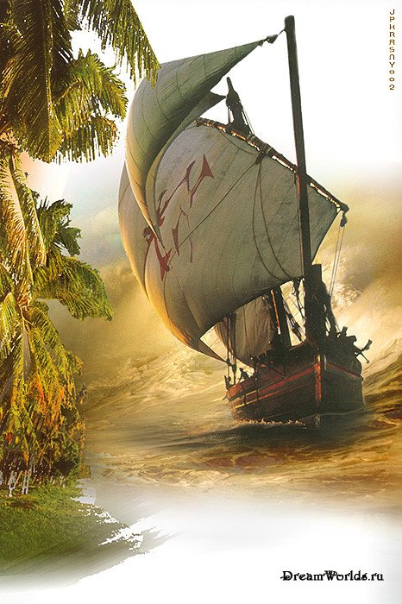
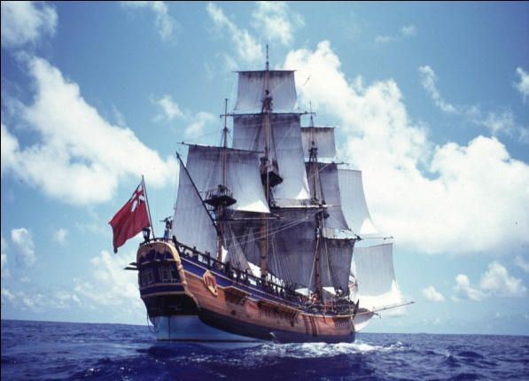
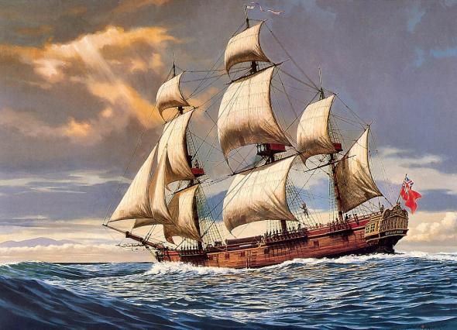
Первая экспедиция (1768-1771)
Наблюдения за Венерой были главной, но не единственной задачей экспедиции. Английское правительство интересовал неизвестный «Южный материк», на котором предполагалось обнаружить необычайно богатые залежи золота, серебра и других полезных ископаемых. Увы, но ничего подобного Куку найти не удалось.

Slide 8
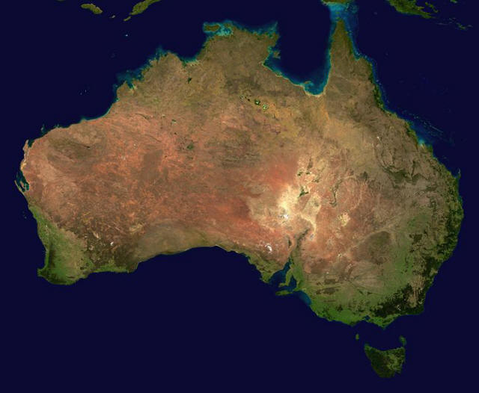
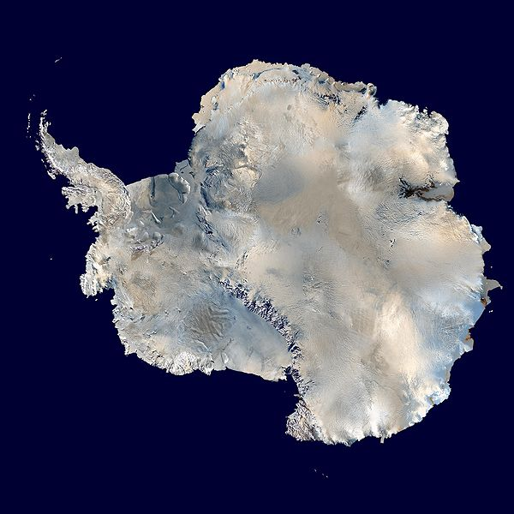
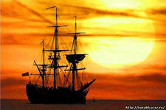
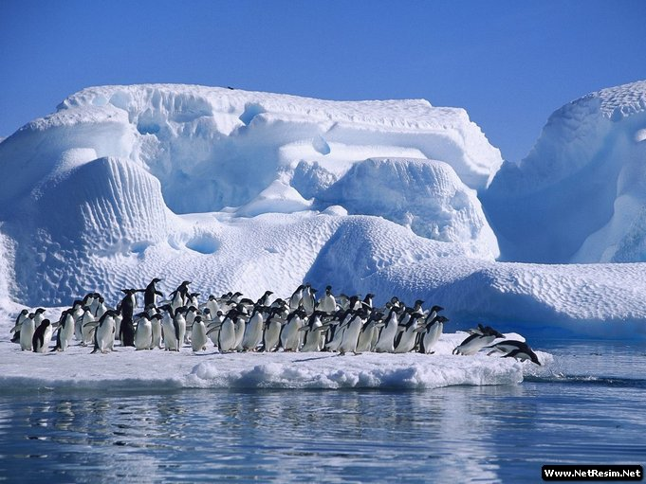
Первая экспедиция (1768-1771)
Он открыл и нанес на карту Большой Барьерный риф, определил островное положение Новой Зеландии. Все это позволило уточнить карту океанов, значительно расширило географическое представление об этой части земного шара. Кук опроверг утверждения о том, что Новая Зеландия является северной оконечностью «Южного материка», и предположил, что материк этот расположен в непосредственной близости к Южному полюсу и покрыт льдом. Сейчас его называют Антарктида.
Зато капитан нашел нечто совершенно другое - настоящую Австралию.

Slide 9
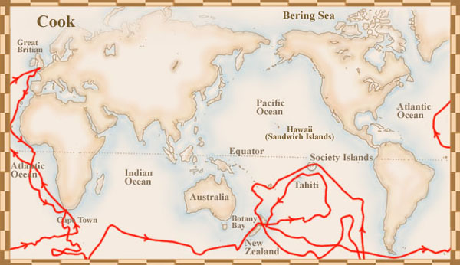
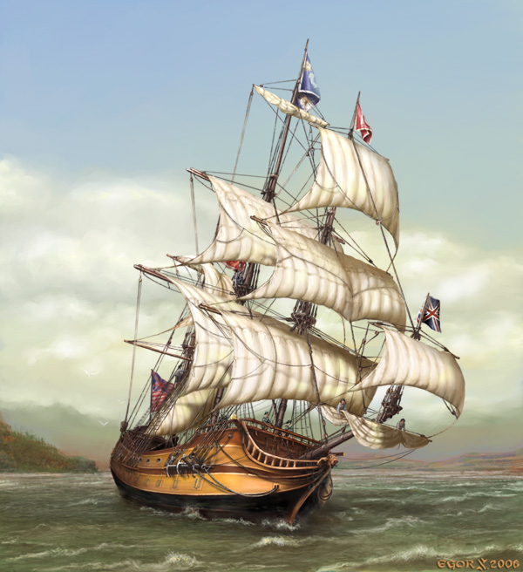
Вторая экспедиция (1772-1775)
На этот раз кораблей было два - "Резолюшен" и "Адвенчер". В состав экспедиции вошла группа ученых - Форстер, Уэлс, Бэли и другие, а также художник Ходжес. В общей сложности в плавание под начальством Кука вышло около 200 человек.
Путь его кораблей лежал к высоким антарктическим широтам. 17 января 1774 г. он пересек Южный полярный круг и отправился дальше. Во время этого плавания он практически обогнул Антарктиду по периметру, с кратковременными заходами для отдыха на Таити и Новую Зеландию. Ничего, кроме льдов и айсбергов, ему обнаружить не удалось. Но именно это и был ответ на главный вопрос - никакого неведомого «южного материка» не существует. Так далеко в полярные широты Индийского, Тихого и Атлантического океанов до него не заплывал никто.

Slide 10
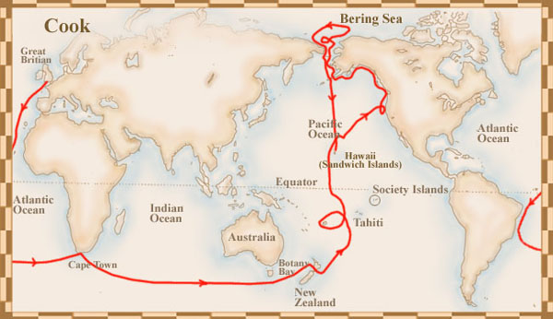
Третья экспедиция (1776-1779)
Роковой для исследователя стала третья по счету экспедиция. На этот раз Кук попытался выяснить, можно ли достичь Китая через так называемый северо-западный путь между Атлантическим и Тихим океанами. Он должен был проходить через моря и проливы Канадского арктического архипелага. Пройдя Беринговым проливом в Северный Ледовитый океан, Кук попытался идти на восток вдоль побережья Аляски, но путь его кораблям преградили сплошные льды.

Slide 11
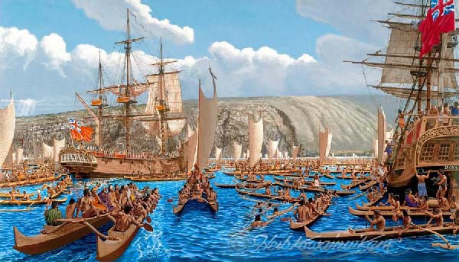
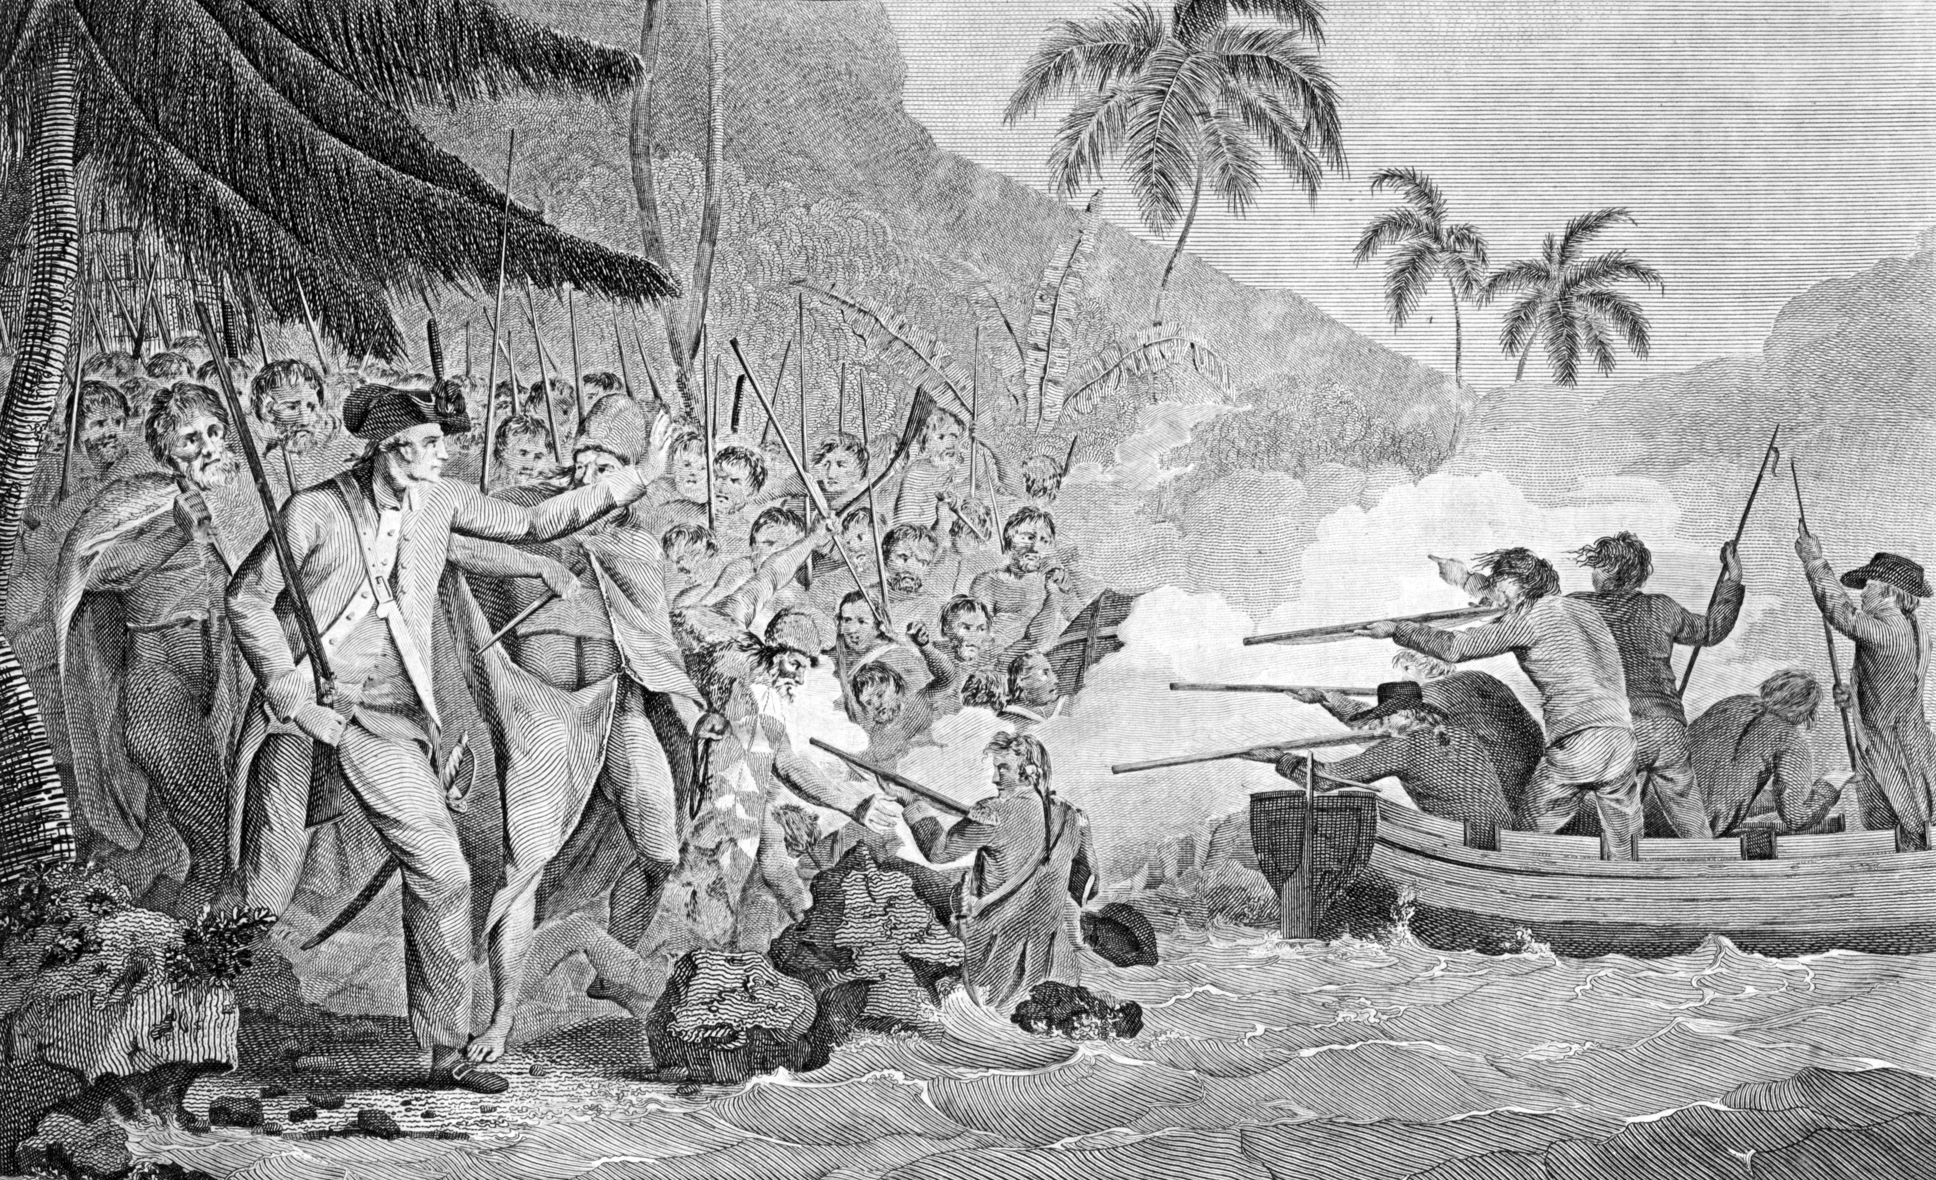
Третья экспедиция (1776-1779)
Увы, но выяснить это Куку было не суждено. В феврале 1779 г. он сделал остановку на Гавайских островах. Островитяне оказали ему царские почести. Но в дальнейшем отношения сильно испортились. Что точно произошло между гавайцами и командой, остается загадкой. Считается, что местные жители украли у моряков одну из лодок. В ответ на это Кук попытался захватить местного вождя. По другим данным, Кук пытался договориться с дикарями, а вождь пропал сам собой. В общем, история темная. Все это привело аборигенов в бешенство. В результате разъяренная толпа напала на Кука и заколола на глазах собственной команды. Единственное, что смогли сделать члены экипажа, это похоронить тело своего прославленного капитана в море. Как видите, аборигены вовсе не съели Кука.

Slide 12
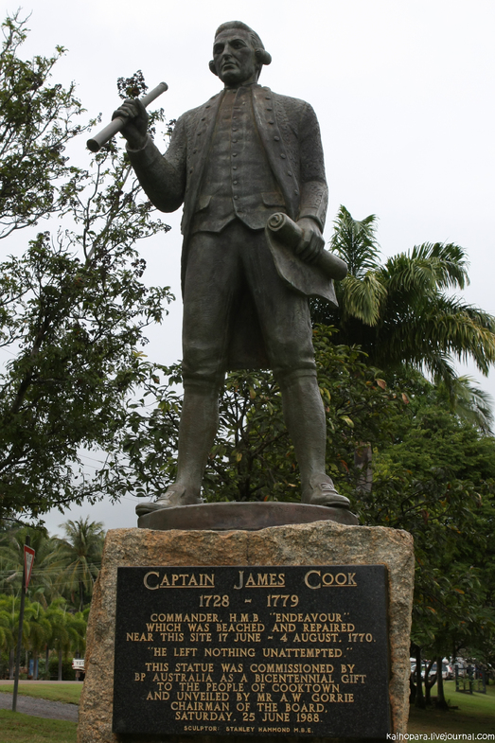
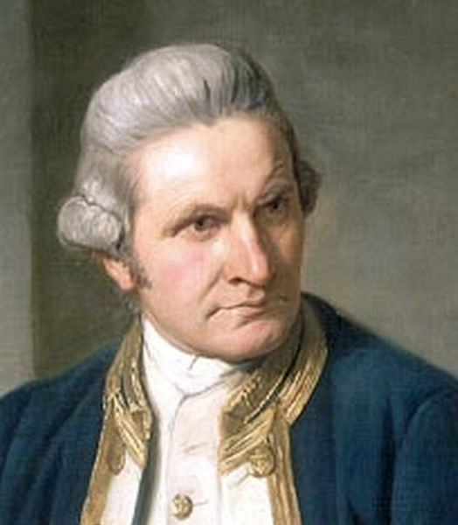
Заключение
Только после смерти Кук обрел покой там, где не мог найти его при жизни - в синем и далеком океане. В 1780 году экспедиция возвратилась в Англию. В память о великом мореплавателе его именем названы:

Slide 13
Залив у южных берегов Аляски
Острова в Тихом океане
Пролив между островами Новой Зеландии
Гора на южном острове Новой Зеландии

Slide 14
Конец

